Slide 1
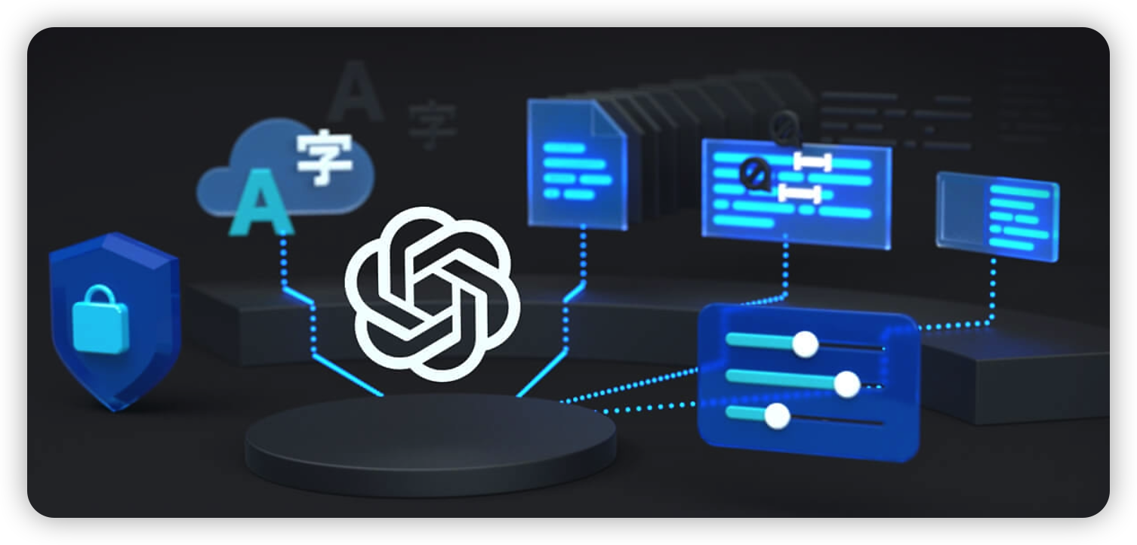
Azure OpenAI介绍

Slide 2
人工智能
人工智能
计算机科学领域，旨在创造能够复制或超越人类智能的智能机器
1956
机器学习
机器学习
人工智能的子集，使机器能够从现有数据中学习，并改进该数据以做出决策或预测
1997
深度学习
深度学习
一种使用多层神经网络处理数据并做出决策的机器学习技术
2017
生成式 AI 根据提示或现有数据创建新的书面、视觉和听觉内容
生成式 AI
2021
Notes:
叙述/谈话曲目：
什么是人工智能简史？
人工智能 (AI) 拥有悠久而传奇的历史，跨越数十年。 人工智能领域最早的一些工作是在 50 年代和 60 年代完成的，当时研究人员首次开始探索创造可以像人类一样“思考”的机器的可能性。
在 1950 年代和 1960 年代，人工智能研究主要集中在“符号”人工智能上，这涉及创建知识的符号表示并使用它们来解决问题。 该领域的研究人员开发了现在称为专家系统的早期版本，这些系统是模仿特定领域人类专家决策能力的计算机程序。
在 20 世纪 70 年代和 80 年代，人工智能研究开始从符号人工智能转向“亚符号”人工智能，后者涉及使用统计方法和数学模型来解决问题。 这种转变的部分原因是人们认识到符号人工智能过于复杂且难以扩展，部分原因是新计算机硬件的开发使得快速处理大量数据成为可能。
在 1990 年代和 2000 年代，人工智能研究不断发展，新的子领域开始出现。 其中之一是“机器学习”，它专注于创建算法，使计算机无需明确编程即可从数据中学习。 另一个是“神经网络”，它是受人脑结构和功能启发的数学模型。
最近，GPT-3 和 DALL-E 等生成模型、变分自动编码器、生成对抗网络等已经兴起，并继续推动 AI 领域的发展。 这些模型能够生成与给定数据集中的示例相似的新示例。 它被用于自然语言处理、计算机视觉、语音识别等多个领域。
总的来说，人工智能自 1950 年代诞生以来已经走过了漫长的道路，并且在今天继续快速发展和改进。
什么是生成式 AI，它在 AI 的范围内处于什么位置？
生成式 AI 是人工智能的一个子领域，专注于创建可以生成新示例的系统，例如图像、文本或语音，这些示例类似于给定数据集中的示例。 生成式 AI 的目标是开发可以学习给定数据集的潜在概率分布的算法，并使用这些知识生成与数据集中的示例相似的新示例。
生成式 AI 模型可分为两大类：生成式模型和判别式模型。 GPT-3、DALL-E、变分自动编码器等生成模型学习数据集的潜在概率分布，并可以从学习到的分布中生成新的示例。 判别模型，如深度神经网络，学习区分不同的类或类别，通常用于图像或语音识别等任务。
生成式 AI 位于 AI 的其他领域之上，例如无监督学习、监督学习和强化学习。 它依赖于这些模型从数据中提取有用特征的能力，并将其用于学习数据的潜在概率分布，这些概率分布用于产生广泛应用的潜力，例如计算机视觉、自然语言 处理、语音识别等。
吃新的例子。
总体而言，生成式 AI 是 AI 中一个快速发展的领域，它已经

Slide 3

OpenAI模型生成过程及关系
客户训练
预训练模型家族
(俗称大模型)
派生
派生
GPT X
生成文字
GPT模型具备一定的真实世界知识储备，基本常识和概念
DALL·E/Codex
生成图像/Code
Embedding
生成向量
Fine Tune
生成客户化模型
学习方法
训练得到
010101010101
101010101010
010101010101
101010101010
010101010101
101010101010
101010101010
010101010101
101010101010
010101010101
101010101010
010101010101
101010101010
101010101010
Moderation (旧称Content Filter)
GPT架构
自然语言类深度学习架构，用来理解文字并做出相应的输出
学习内容
GPT 3.5
生成文字
Notes:
DALL·E是一个神经网络，它可以根据文本描述生成图像。它是一个12亿参数的GPT-3版本
Open AI在2022年9月21日开源了号称其英文语音辨识能力已达到人类水准的Whisper神经网络，且它亦支持其它98种语言的自动语音辨识。 Whisper系统所提供的自动语音辨识（Automatic Speech Recognition，ASR）模型是被训练来运行语音辨识与翻译任务的，它们能将各种语言的语音变成文本，也能将这些文本翻译成英文。
OpenAI的Moderation模型可以检测以下类型的内容：基于种族、性别、族裔、宗教、国籍、性取向、残疾状况或种姓表达、煽动或促进仇恨的内容；包括针对目标群体的暴力或严重伤害的仇恨内容；促进、鼓励或描述自残行为（如自杀、割腕和饮食失调）的内容；旨在激发性兴奋的内容，如性活动的描述，或促进性服务（不包括性教育和健康）的内容；包括18岁以下个人的性内容；促进或美化暴力或庆祝他人受苦或羞辱的内容；以极端细节描绘死亡、暴力或严重身体伤害的暴力内容¹。
ChatGPT的算法模型已经拥有1750亿参数，用于预训练的数据量也达到了45TB，并随ChatGPT的迭代，模型参数和数据量也在不断倍增。 随着大数据和人工智能逐渐成为当今社会的标准基础设施，云数据中心的硬件和芯片也在为了满足大数据和人工智能的需求而不断演进。

Slide 4
GPT 版本比较
ChatGPT
GPT-4
GPT-3.5
提高解决问题和推理的能力
迭代优化：
增加令牌限制 - 适用于长内容
大多数用例的首选 Azure OpenAI 服务中最经济的 GPT 模型 适用于所有工作负载，而不仅仅是 Chat
在西欧可用 特定于用例的模型，可优化推理时间和性能 适用于各种用例
text-davinci-003
code-davinci-002
…
gpt-4
gpt-4-32k
gpt-3.5-turbo

Slide 5
最新版本GPT-4的增强特性
1.语言技巧：
GPT-4 具有更强的理解和生成不同方言并对文本中表达的情感做出反应的能力。
2.信息综合：
GPT-4 可以通过综合多个来源的信息来回答复杂的问题，而 GPT-3.5 可能很难将这些点联系起来。
3. 创造力和连贯性：
GPT-4 更进一步，可以生成具有更高连贯性和创造力的故事、诗歌或散文。
4.解决复杂问题：
GPT-4 展示了解决复杂数学和科学问题的强大能力，超出了 GPT-3.5 的能力。
5.编程能力：
更强的代码生成和代码调试能力
6.图像和图形理解：
GPT-4 可以对图像和图形进行分析和评论。
7. 责任性：
减少不当或有偏见的反应（例如：政治偏见、攻击性或有害内容等）
OpenAI会持续发布新特性，比如Chat Plugins 。或多模态模型，如Whisper等
Notes:
https://platform.openai.com/docs/guides/rate-limits/overview
ChatGPT 下一步可以去哪里？
尽管取得了显着进步，但 ChatGPT 仍有改进的空间：
解决中立性问题：增强其辨别背景并做出相应反应的能力。
了解用户：培养了解谁在交流（谁、在哪里以及如何交流）的能力。
外部集成：通过网络、API 和机器人集成扩大其影响范围。
长期记忆：提高其回忆过去互动并将该知识应用于未来对话的能力。
减少幻觉：最大限度地减少人工智能相信虚假信息的情况。

Slide 6


OpenAI 与 Microsoft 的战略合作
2020年6月
2021 年 1 月
2021 年 8 月
2022 年 11 月
2023 年 3 月
GPT-3 和 OpenAI API
DALL-E 和 CLIP 多模态模型
Codex
ChatGPT
GPT-4
ChatGPT Plugin
2019年7月
2021年5月
2021年6月
2023 年 1 月
2023 年 2 月
2023 年 3 月
战略合作关系
Power Platform Fx,
Power BI showcase GPT-3
GitHub Copilot
Azure OpenAI Service GA
GPT
赋能Dynamics 365 Viva Sales
带有 GPT-4 的新必应
Dynamics 365 Copilot
PP GPT enhancement
ChatGPT & GPT-4 on Azure
Microsoft 365 Copilot
Github Copilot X

Slide 7


OpenAI vs. Azure OpenAI
特性 | OpenAI | Azure OpenAI
模型种类 | 语言、视觉、语音… | 基本一致
价格 | 按标记 (token) 数量进行收费 | 与Openai保持一致
最新模型 | 首先发布 | 延后一段时间发布，完善安全性，合规性等
安全性 及 数据隐私 | 基本安全性 | 企业级安全性、RBAC、客户管理密钥
合规 | 不提供 | SOC2, ISO, HIPAA, CSA STAR
可靠性 | 目前还不提供 SLA | Azure SLA, 专属容量选项 (即将发布)
负责任的AI (Responsible AI) | 单独的安全分类器（增加延迟） | 内置企业级低延迟审核和伤害预防
解决方案的全面程度 | 先进的大语言模型 (LLM)和图片生成技术，基础语音技术 | OpenAI 模型，完整的AI解决方案和完整的PaaS服务
Notes:
Openai rate limit : https://platform.openai.com/docs/guides/rate-limits/overview
Azure Openai rate limit : https://learn.microsoft.com/zh-cn/azure/cognitive-services/openai/quotas-limits

Slide 8





业务价值
私有网络（ vNet）
Private Endpoint/Link
Custom Domain
CMK
RBAC/IAM 权限管理
Azure AD集成
托管身份 （Managed ID）
企业合规 （SOC2， HIPAA， ISO， GDPR Data Privacy etc.）
企业伦理审查 （RAI）
企业级有偿Support
GPT迭代研发
高安全
成果发布
公开测试
独家授权
高可用
正式发布
认知服务
Azure
API 文档
Fine-tuning
API发布/管控
Endpoint hosting
多区域可用/容灾
保证SLA 99.9%
更高Rate Limit （TPM/QPM）
更高Token上限 （Fine Tuning）
Endpoint部署管理和监控
基于Azure的API扩充：
Token监控
更好的Error & debug支持
高集成
Azure
集成现有Cognitive Service的服务架构
集成资源监控 （Monitor / Log Analytics）
集成自动化 （Automation Task， ARM部署）
集成Express Route
集成密匙管理 （AKV）
集成数据加密 （Azure Storage）
所有在 OpenAI.com 上产生的公共用量，全都是Azure的投资回报
Notes:
Openai rate limit : https://platform.openai.com/docs/guides/rate-limits/overview
Azure Openai rate limit : https://learn.microsoft.com/zh-cn/azure/cognitive-services/openai/quotas-limits

Slide 9


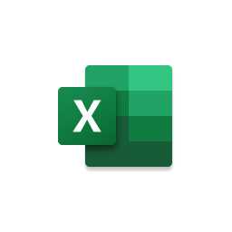




















企业“GPT化”智能应用架构
Client Integration
Secure Frontend Tier
Semantic Compute Engine
Session & Token Data Tier
Non-structured
Data
Cognitive Search
Azure Storage
Mobile App
LLM AI App Dev SDK
Semantic Kernel
Web App
Web-Base App
Azure Cache for Redis
API Management
Azure Function
App Service
Desktop App
Azure CosmosDB
Teams Agent
App Gateway
Container
App
Azure Kubernetes Service
Structured
Knowledge-base
Vector Embedding
Azure Database

Slide 10

Notes:
Thank you

